Slide 1
Curso de actualización para funcionarios judiciales
Aspectos Generales

Slide 2
1. Principio moral que lleva a determinar que todos deben vivir honestamente. 2. derecho, razón, equidad. 3. conjunto de todas las virtudes… 6. poder judicial

Slide 3
Opinión publica
El Estudio de Opinión Pública Sobre la Justicia en Argentina fue Realizado por la organización Voices y organizado por la Universidad Austral, la Universidad de Belgrano (UB), la Universidad de Ciencias Empresariales y Sociales (UCES), la Universidad de Palermo (UP), la Universidad del Salvador (USAL) y la Fundación UADE, en el marco de las actividades del CIS (Centro de Investigaciones Sociales), UADE–VOICES.
El trabajo se llevó a cabo con el objetivo de analizar la percepción de la ciudadanía sobre diversas cuestiones relacionadas con la Justicia en la República Argentina. La investigación analizó las opiniones de los argentinos tanto desde un punto de vista general, como así también considerando aspectos particulares inherentes al propio funcionamiento y dinámica del sub-sistema judicial.
Entre los principales resultados la organización observó que el Poder Judicial es, de los tres poderes del Estado, en el que menos se confía (21% confía vs. el 76% que desconfía).
Al pedirles a los entrevistados que evaluaran la justicia argentina, se observan apreciaciones principalmente negativas: 44% de los entrevistados la evalúa ‘mal’ o ‘muy mal’ y un 40% la ve como ‘regular’, mientras que solo un 14% esgrime una evaluación positiva.
El no acatamiento de la ley es la principal razón por la que se evalúa negativamente a la justicia (27%), seguido por la corrupción (21%), la lentitud procedimental (20%) y la falta de equidad (17%).
En cuanto a las perspectivas sobre la situación de la justicia de cara al futuro, en cinco años: 4 de cada 10 son optimistas y sostienen que mejorará, 3 de cada 10 opinan que seguirá igual que hasta ahora y casi 2 de cada 10 son pesimistas y dicen que empeorará.

Slide 4
Nueva constitución

Slide 5
Código procesal civil

Slide 6
Ley orgánica del poder judicial art.121 al 136

Slide 7
Reglamento para el personal del poder judicial

Slide 8
8/84 Prohibicion de gestiones de personas sin titulo habilitante o no autorizadas
38/07 Prohibicion dialogo c/ letrados sin la contraparte (no vias de hecho)
100/1977 Fijacion de audiencias despues de 8:30 hs
6/89 Modificacion al horario
1/93 Reiterar la Ac. N100, audiencias en juicios orales.
86/01 Al finalizer juicio CIERRE DE CUENTA JUDICIAL
2/95 Remision de expte, tramite colaboracion
28/97 Sellos aclaratorios obligatorios Ac. 39-1976
2/98 Aportes y plazo de gracia
142/ 09 Protocolo de camara Gessel para NNA > DE 16 A. Y ADOLESCENTES ENTRE 16 Y 18
4/85 RENTAS reglamento – Registro Junio – Dic.
3/87 Asistentes Sociales - peritus
10/84 Juicios en estado de dictar sentencia – Informe
32/84 Reglamento sentencias – resoluciones – fecha
11/84 Departamento de jurisprudencia – Obligacion de remitir carga
5/88 Personal del P.J. Servicio en horario especial – compensatorio
6/94 Obligacion de prestar servicio en horario vespertino de FUNCIONARIOS
…

Slide 9
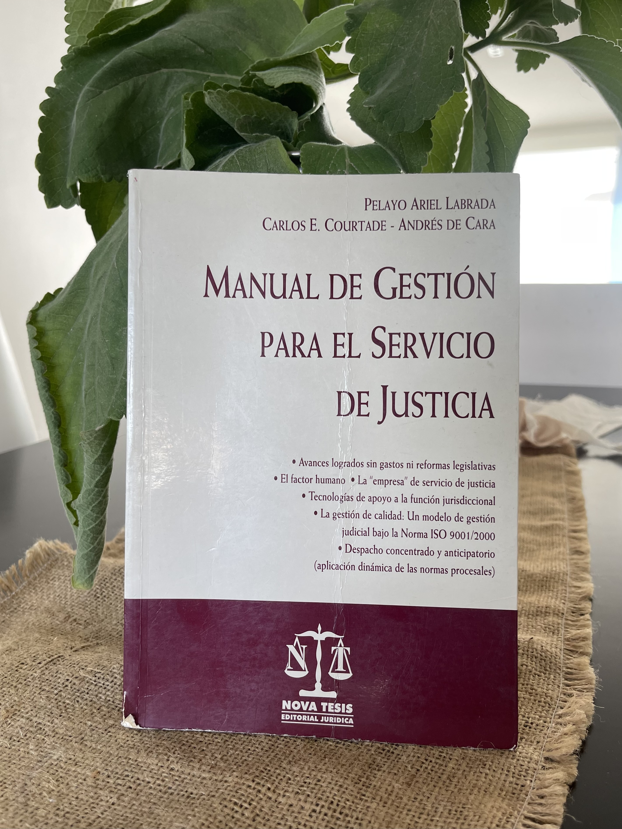
Otras herramientas

Slide 10
Muchas gracias!

